Slide 1


DATATHON
Segmentation Fault

Slide 2
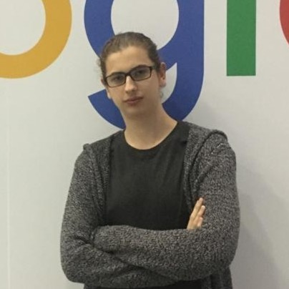


Biz kimiz?
Nurbüke Teker Hacettepe Üniversitesi
Bilgisayar Mühendisliği
Batuhan Ayhan Hacettepe Üniversitesi
Bilgisayar Mühendisliği
Abbas Can Güven
Ankara Üniversitesi
İstatistik

Slide 3
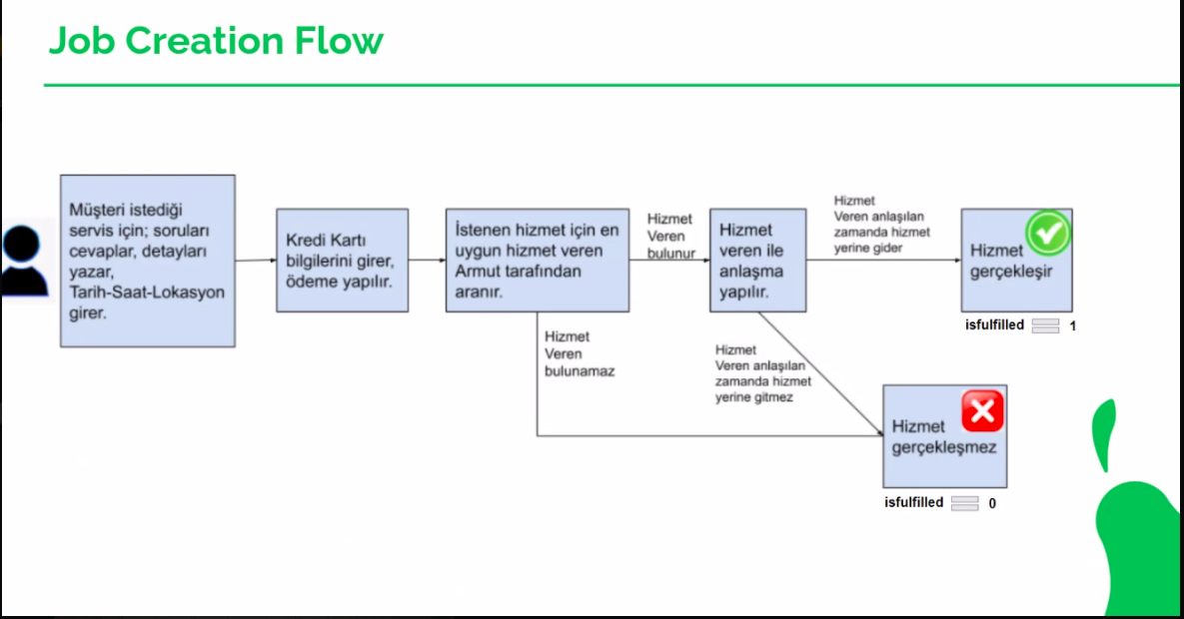
Problem
Notes:
Problem:
Armut Teknoloji platformu tarafından kullanıcılara sağlanan hizmet servislerinin, kullanıcıdan alınan bazı girdiler sonucunda, oluşturulan bir model tahminlemesi ile hizmetin alınıp alınamayacağının erken adımlarda tespit edilmesi.

Slide 4
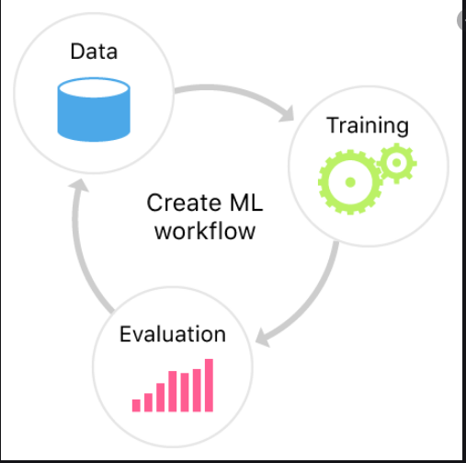

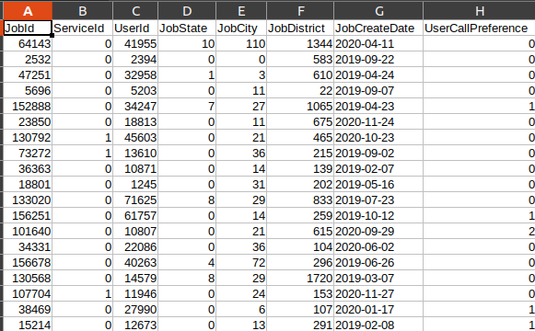
Çözüm
Notes:
Çözüm
Yarışma kapsamında verilen veri seti üzerinden bazı ön işlemeler, veri görselleştirmeleri, öznitelik çıkarımı yapılması. Ardından binary classification için bazı modellerin eğitilmesi ve sonuçların ekiple paylaşılması.

Slide 5

Veri Hakkında Neler yapıldı?
Öncelikli olarak detaylı bir veri seti incelemesi yaptık.
Kullanılan sütunların, parametrelerin iş akışında hizmetin gerçekleşmesini, “IsFulfilled = 1” olma durumunu , etkilemesini inceledik.
İstatistiksel olarak veri görselleştirmeleri yaparak, elimizdeki bazı sütunların, hizmetin gerçekleşmesini etkileme durumuna baktık.
Ön işleme ve veriyi temizlemek ile ilgili çalışmalara başladık.
Öznitelik çıkarımı (Feature Extraction) için çalışmalara başladık.

Slide 6
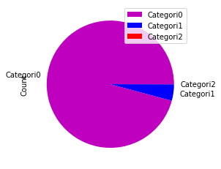
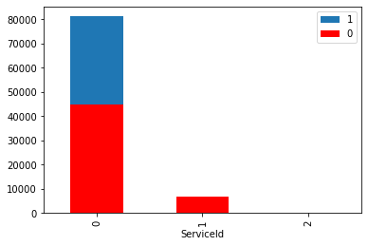
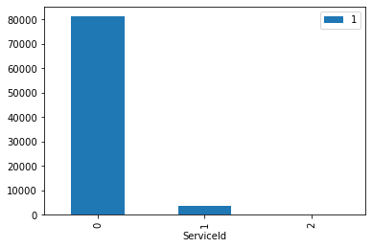
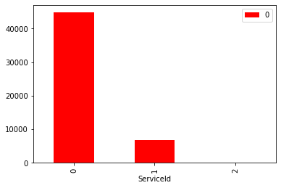
Veri İncelemeleri
Seçilen bazı sütun parametrelerinin, hizmetin gerçekleşmesine etkisini görmek için bazı veri görselleştirmeleri ve incelemeleri yapıldı.
Bu sütunlar arasında Serviceid, Price, TimeSpent, isRepeated, Campaignid yer almaktadır.
Temel amaç, hizmetin alınması veya alınmaması durumunun, yukarıdaki sütunlardaki değerlerin, değer aralıklarına veya id’lerine göre dağılımını görmek. Bir nevi “business intelligence” katarak Armut Teknoloji firması için iş akışındaki değerleri tespit edebilmek.
Serviceid

Slide 7
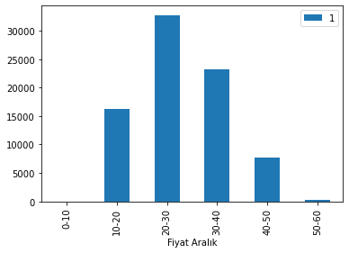
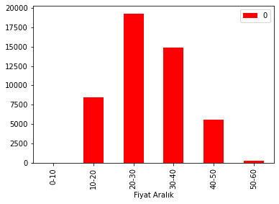
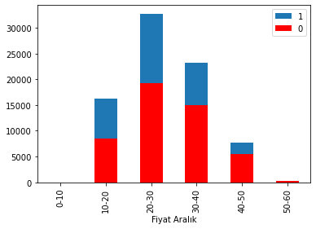
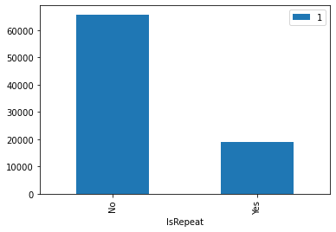
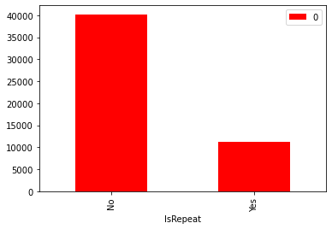
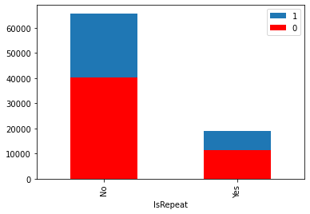
Price
isRepeated

Slide 8
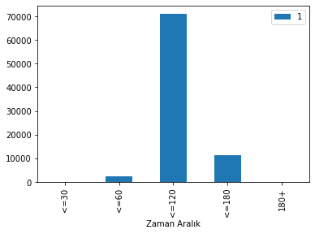
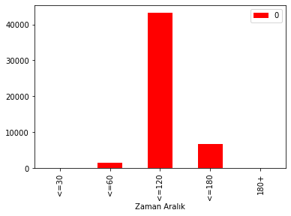
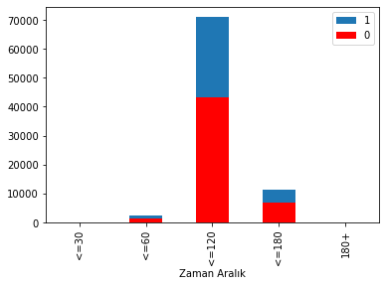
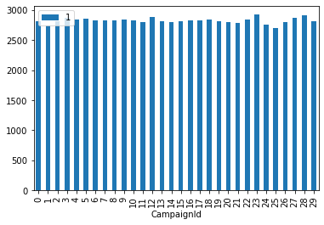
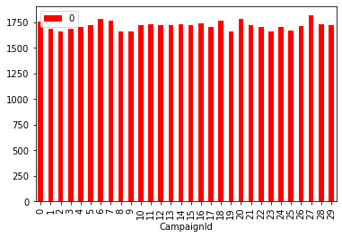
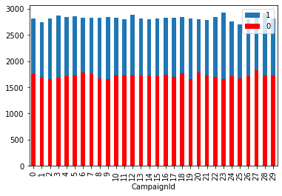
TimeSpent
Campaignid

Slide 9

Ön işleme ve veri temizleme
Gereksiz sütunlar atıldı.
Servis id 2 veri sayısı azlığı sebebiyle kullanılmadı.
Tarihlerle ilgili yeni öznitelikler çıkarıldı.
Density tablosu ile train tablosu birleştirildi. Train tablosuna Count (hizmet alan/veren sayısı) eklenmiş oldu.
Answer tablosu train tablosu ile birleştirildi. Bu sayede “Question” öznitelikleri eklenmiş oldu.
State, City, District (İl,İlçe,Mahalle) verileri üzerinde PCA çalışması yapıldı.
Notes:
Gereksiz Sütunlar : Userid ve jobid atıldı.
Servis idsi 2 olan veriler , azlık sebebiyle model eğitimine dahil edilmedi.
Tarihler’den yeni öznitelikler elde edildi. Ayın, günün , yılın kaçıncı günü ? , Hizmet oluşturma ve gerçekleştirme tarihi arasındaki fark.
Bölgelere göre hizmet alan/veren sayısı öznitelik olarak eklendi.Density tablosunda yok ise 0 olarak alındı.Veritabanında kayıt atanmamış.
Her servis için farklı soru fakat ServiceId feature olarak olduğu için macro f1 scorena etkisi kötü oldu.
PCA çalışması ile one-hot encode edilen verilerde boyut düşürülmesi yapıldı, vazgeçildi.

Slide 10


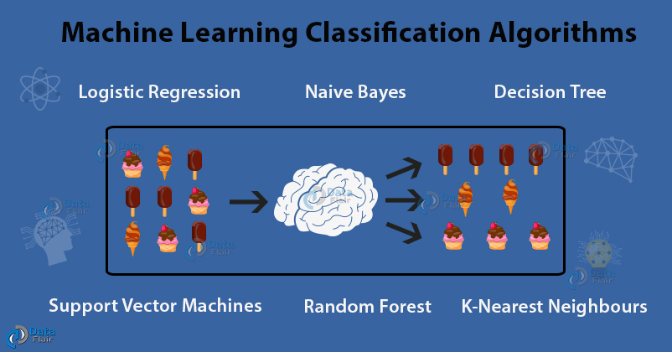
Model Eğitimindeki ML Algoritmaları
Notes:
Validation olarak 20% ayrıldı. Test sete yakın veri sayısı.
Logistic regression, naive bayes, SVC, Decision tree, Random forest, Deep learning (NN),
Boosting --> Catboost, LightGBM, GBM, XGBoost.

Slide 11
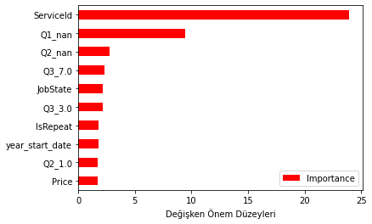
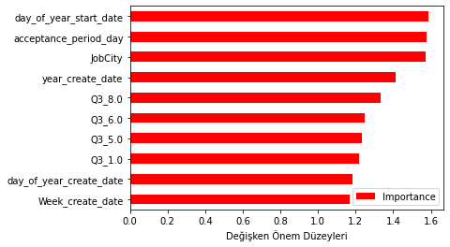
Importance İncelenmesi

Slide 12
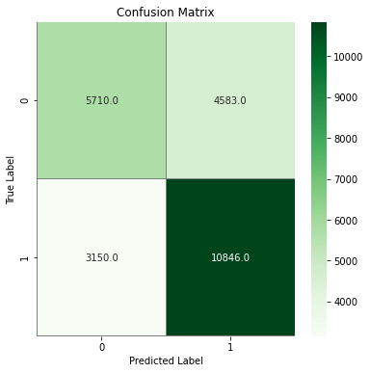
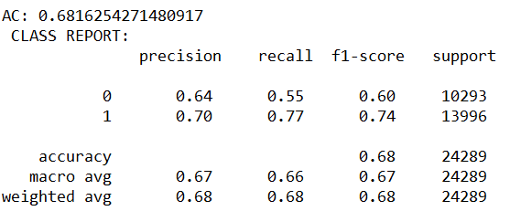
Eğitim ve Doğrulama Setinin Sonuçları
XGBoost
Val Logistic Regression Acc : 0.68
Train Logistic Regression Acc : 0.74
Val F1-score : 0.67
Train F1-Score : 0.73
Notes:
Validaton datasının test sonuçları.
1’i tahmin etmeye eğilimli.bunun sebebi de 0’ın özniteliklerinin yeterince temsil edilebilir değil.

Slide 13

Armut Teknoloji’ye Katkısı
XGBoost modeli eğitim ve tahminleme süresi açısından diğer modellere göre daha hızlı çalışmıştır.
Yeni gelen müşterilere ait tahminlemede iyi bir sonuç elde edilmesi.
Hizmetin gerçekleşmemesinin erken adımlarda anlaşılması, ve bu sayede hizmetin gerçekleşebilmesi için aksiyon alımının sağlanması.
Modelin geliştirilmesi ile ileriki adımlarda, hizmet veren kişilere dair öneri sistemleri gerçekleştirilebilir. Bunlar optimal fiyat önerisi, belirli bölge veya iş kapsamında yeni iş gruplarının gelişmesi tarzı durumlar olabilir.

Slide 14
Dinlediğiniz için teşekkürler...
Notes:
Userid ve jobid atıldı.
Servis idsi 2 olan veri azdı.
Tarihler arasındaki farkalrdan yeni sütunlar eklendi.
PCA çalışmasından vazgeçildi.

